Slide 1
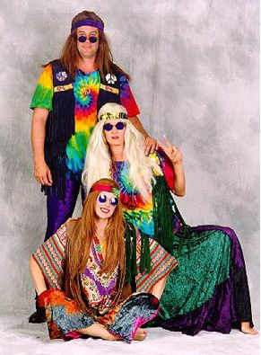
Робота на тему: «Субкультура хіпі»

Slide 2

Кожна сучасна людина, напевно, чула про субкультуру хіппі, але мало хто замислювався, чому хіпі з'явилися саме в середині 60х років. Хіппі 70х років досягли свого розквіту і відклали свій відбиток у різних проявах культури. Хто ці дивно одягнені любителі вільного кохання, марихуани і всього створеного природою з молодіжної субкультури хіпі? Про хіпі вже сказано багато, але в цій статті ми розглянемо дану субкультуру з точки зору системно-векторної психології Юрія Бурлана.
Юрій Бурлан

Slide 3
Як стати хіпі? Стиль хіпі в одязі й досі тренд
Першою галуззю, де хіпі показали себе, була модна індустрія . Сучасні молоді люди й донині носять зачіски хіпі. Також особливо популярним залишається хіпі одяг. До предметів одягу в цьому стилі й сьогодні відчувають слабкість люди творчих професій: музиканти , художники , скульптори. Стиль хіппі став певною візитною карткою для різного роду неформалів .
Шкірно-зоровим (ніжним) особинам обох статей, є чужим тваринний сором, вони в метафізичному сенсі народжені «без трусів», ось чому одяг хіпі досить відвертий. Топ хіпі з широким поясом та обов'язковою бахромою на всьому - ось образ дівчини хіпі.
Одяг хіпі, як правило, створений з виключно природних матеріалів, оскільки використання ненатуральних тканин, на думку хіппі, перешкоджає єднанню з природою. Все має бути «Хенд мейд». Хіппі своїми руками створювали оригінальний одяг. Головними атрибутами були: пов'язка хіпі, фенички зроблені з бісеру, макраме. Також дівчата хіпі носили сумочки, зроблені з конопель.

Slide 4
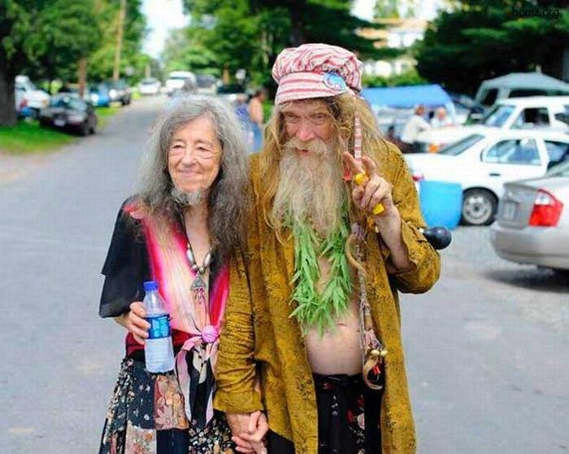
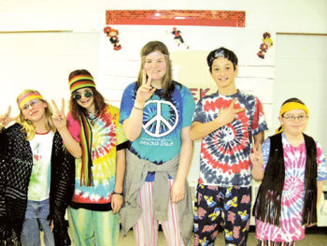
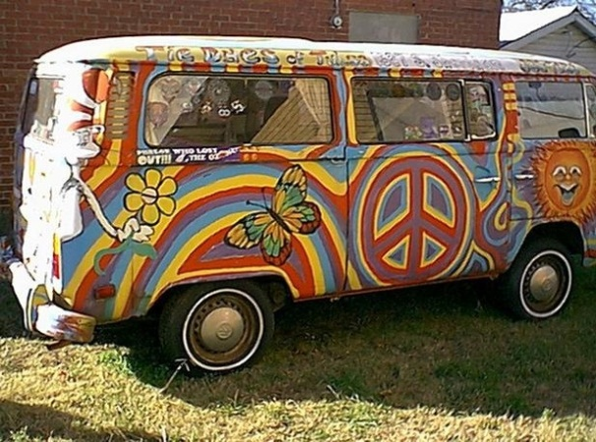
Шкірно-зоровий хлопчик
Цей жінкоподібний чуттєвий чоловік тепер зустрічається нам скрізь , і по телевізору, і в перукарні, він же - модний візажист, спортсмен, стиліст, співак, актор. Так, продовжувати можна довго, він бажаний, він затребуваний. І все ж для такого чоловіка існує багато труднощів: не напрацьований життєвий сценарій, неприйняття світом, складності у розвитку зорового вектора .
Справа в тому, що такі самці раніше не народжувалися. А якщо і народжувалися, то жили недовго. Неможливість вбивати, дана такому чоловікові за рахунок природних властивостей, робила його непотрібною ланкою в зграї, де людина людині - вовк. Він був слабеньким і не зміг би вижити в суворих умовах стародавньої савани.
Звичайно, були окремий осередки в історії, де шкірно-зорові самці з'являлися на світ і існували. Наприклад, вони були в Стародавній Греції чи в армії Олександра Македонського…
Але тільки приблизно після Другої Світової війни шкірно-зорові хлопчики вперше почали масово виживати. Сприяв цьому, звичайно, стандартизований закон і масова культура. Саме тоді, коли цінність людського життя досягла досі небачених висот, часи стали сприятливими для появи самців цього «нового типу».

Slide 5

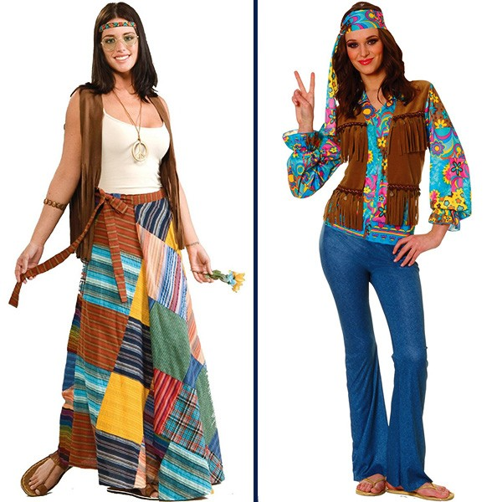
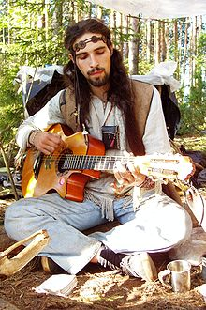
Про що співали діти квітів?
Музика хіпі допомагала їм виражати емоції і любов. Перші послання про сенс життя були написані звуковиками, які таким способом висловлювали власні душевні переживання. Зрительники ехом повторювали абстрактні смисли пісень звуковиків, переводячи їх в образи, спускаючи її з небес на землю. Джон Ленон одного разу навіть сказав про The Beatles: «Ми тепер більш популярні, ніж Ісус; І я не знаю, що йде першим рок-н-рол чи християнство». Справді кожен хіпі всім серцем відчував їх прекрасні пісні: «She Loves You», «Yesterday», «I Am the Walrus», «Lucy in the Sky with Diamonds». Вони стали гімнами, які проникали кожному зрітельніку в саме серце і хоча б маленькими кроками наближали їх до ідеалу загальної любові.

Slide 6
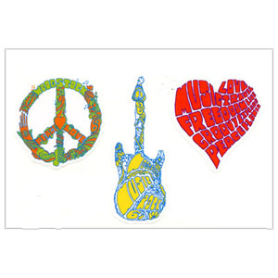



Торжество гуманізму і шкірно-зорові хлопчики.
Субкультури хіпі дійсно мала багато спільного з християнством, адже і християнство і хіпі проповідували загальнолюдські культурні цінності, які в результаті звели цінність людського життя до свого піку. Зараз справа за малим - дозволити шкірно-зоровим хлопчикам вийти зі страху, адже за ними майбутнє.
Крім того, будь-який поважаючий себе представник субкультури повинен був мати при собі знак хіпі - хрест світу, який символізує «Рух за ядерне роззброєння».

Slide 7

Роботу виконала учениця 11-а класу левіщенко людмила

